Slide 1


STŘEDNÍ ŠKOLA STAVEBNÍ A TECHNICKÁ
Ústí nad Labem, Čelakovského 5, příspěvková organizace
Páteřní škola Ústeckého kraje
Teplo
VY_32_INOVACE_11_220
Projekt MŠMT | EU peníze středním školám
Název projektu školy | ICT do života školy
Registrační číslo projektu | CZ.1.07/1.5.00/34.0771
Šablona | III/2
Sada | 11
Anotace | Seznámení s veličinou teplo
Klíčová slova | Teplo, energie, teplota, měrné teplo, joule
Předmět | Fyzika
Autor, spoluautor | Ing. Ivana Gajdošová
Jazyk | Čeština
Druh učebního materiálu | Výklad
Potřebné pomůcky | PC, dataprojektor
Druh interaktivity | Doplňování myšlenkové mapy, výpočty
Stupeň a typ vzdělávání | Střední škola
Cílová skupina | 1. ročník, žáci 15 – 16 let
Speciální vzdělávací potřeby | ne
Zdroje | Seznam viz poslední strana

Slide 2
STŘEDNÍ ŠKOLA STAVEBNÍ A TECHNICKÁ
Ústí nad Labem, Čelakovského 5, příspěvková organizace
Páteřní škola Ústeckého kraje
TEPLO

Slide 3
STŘEDNÍ ŠKOLA STAVEBNÍ A TECHNICKÁ
Ústí nad Labem, Čelakovského 5, příspěvková organizace
Páteřní škola Ústeckého kraje
Teplo Q je určeno vnitřní energií, kterou při tepelné výměně odevzdá teplejší těleso tělesu chladnějšímu.
Jednotka tepla je joule J

Slide 4
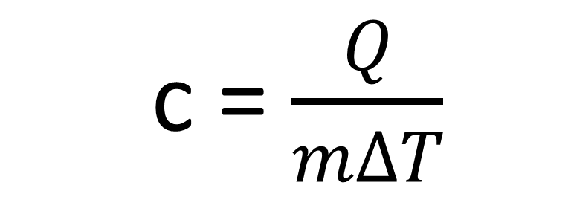
STŘEDNÍ ŠKOLA STAVEBNÍ A TECHNICKÁ
Ústí nad Labem, Čelakovského 5, příspěvková organizace
Páteřní škola Ústeckého kraje
Teplo, kterým se při tepelné výměně ohřeje 1 kg látky o 1 K je měrná tepelná kapacita c
c = $\frac{Q}{m∆T}$
c – měrná tepelná kapacita [J.kg¯¹. K¯¹]
Q – teplo [J]
m – hmotnost [kg]
T – termodynamická teplota [K]

Slide 5
STŘEDNÍ ŠKOLA STAVEBNÍ A TECHNICKÁ
Ústí nad Labem, Čelakovského 5, příspěvková organizace
Páteřní škola Ústeckého kraje
Měrné tepelné kapacity látek mají různé hodnoty (najdeme je v tabulkách)
LÁTKA | MĚRNÁ TEPELNÁ KAPACITA [J.kg¯¹. K¯¹]
voda | 4 180
led | 2 090
železo | 450
měď | 383
zinek | 385
hliník | 896
kyslík | 917
zlato | 129

Slide 6

STŘEDNÍ ŠKOLA STAVEBNÍ A TECHNICKÁ
Ústí nad Labem, Čelakovského 5, příspěvková organizace
Páteřní škola Ústeckého kraje
Voda má vysokou hodnotu měrné tepelné kapacity, proto se na jaře dlouho voda v nádržích ohřívá a na konci léta se pomalu ochlazuje.
Teplota v mořích ovlivňuje podnebí. Přímořské oblasti mají teplá léta a mírné zimy, zatímco kontinentální podnebí má větší teplotní rozdíly mezi létem a zimou. (Například Londýn a Moskva)
Vodu proto využíváme k chlazení nebo při ústředním vytápění

Slide 7
STŘEDNÍ ŠKOLA STAVEBNÍ A TECHNICKÁ
Ústí nad Labem, Čelakovského 5, příspěvková organizace
Páteřní škola Ústeckého kraje
Q = c.m.ΔT
Teplo, které přijme chemicky stejnorodé těleso, je přímo úměrné hmotnosti tělesa a přírůstku teploty.

Slide 8
STŘEDNÍ ŠKOLA STAVEBNÍ A TECHNICKÁ
Ústí nad Labem, Čelakovského 5, příspěvková organizace
Páteřní škola Ústeckého kraje
Příklad:
Kolik tepla přijalo při zahřívání 8 l vody, pokud se teplota zvýšila z 25°C na 80°C?
m = 8 kg
t₁ = 25°C
t₂ = 80°C
c = 4,2 .10³ J.kg¯¹. K¯¹
Q = c.m.ΔT
Q = c.m.(t₂ - t₁)
Q = 4,2.10³.8.(80 – 25) = 1 848.10³J = 1,848 MJ
Voda přijala teplo 1,848 MJ.

Slide 9
STŘEDNÍ ŠKOLA STAVEBNÍ A TECHNICKÁ
Ústí nad Labem, Čelakovského 5, příspěvková organizace
Páteřní škola Ústeckého kraje
Zopakujme si:
Definujte měrnou tepelnou kapacitu.
Jak určíte teplo, přijaté při tepelné výměně?
Jaká je jednotka termodynamické teploty?
V jakých jednotkách měříme teplo?

Slide 10
STŘEDNÍ ŠKOLA STAVEBNÍ A TECHNICKÁ
Ústí nad Labem, Čelakovského 5, příspěvková organizace
Páteřní škola Ústeckého kraje
Použité zdroje:
SVOBODA, Emanuel a kol. Přehled středoškolské fyziky. Praha: Prometheus, 1996, ISBN 80-7196-006-3.
Galerie MS Office

